Slide 1
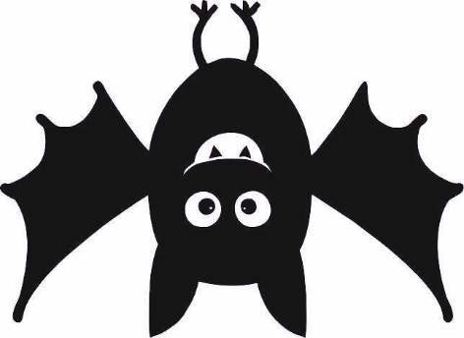
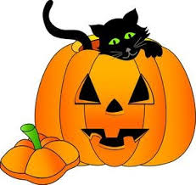
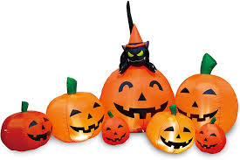
Obecní úřad Kyšice pořádá
2. tradiČní DLABÁNÍ DÝNÍ
30. 10. 2021 od 15 hodin ve Sportovní hale v Kyšicích
Přijďte si užít hezké odpoledne a vydlabanými dýněmi vyzdobit naší náves!!!
Vlastní dýně vítaná, nožík a lžíce také.

